Slide 2
شبکه های اجتماعی علمی و پژوهشی
انسیه آقاجانی
کارشناس ارشد مدیریت اطلاعات
بیمارستان شهید یحیی نژاد
پاییز 1402

Slide 3
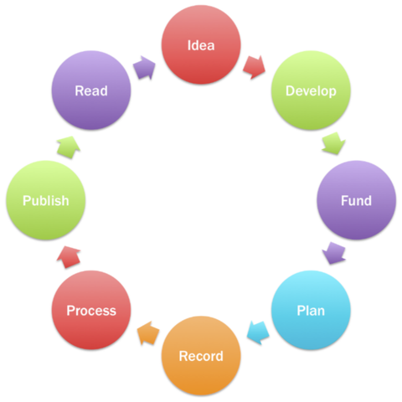
ارتباطات علمی
ارتباطات علمی به فرایندهای انتشار علمی اطلاق می شود ، چرا که انتشار در شکل های مختلف آن روش اصلی انتشار نتایج پژوهش است .

Slide 4
تاریخچه ارتباطات علمی
سفرهای علمی
نسخه برداری از کتاب های علمی
نامه نگاری میان دانشمندان
انجمن های علمی
نشریات علمی

Slide 5
ارتباطات علمی دردنیای وب.0 2

Slide 6
شبکه های اجتماعی
شبکه‏ های اجتماعی عمومی: اعضای آن اشخاص عادی جامعه می‏باشد و امروزه طرفداران بسیاري دارد، همچون اینستاگرام، واتساپ ، توئیتر و غیره.
شبکه‏ های اجتماعی تخصصی: بیشتر توسط پژوهشگران، محققان و دانشگاهیان و حول رشته ‏هاي گوناگون شکل می‏گیرد. شبیه شبکه های اجتماعی عمومی هستد با این تفاوت که روابط افراد و اطلاعات ردو بدل شده از نوع علمی – پژوهشی است

Slide 7
چرا با ید درشبکه های اجتماعی علمی عضو باشید ؟
مزایای حضور در شبکه های اجتماعی علمی

Slide 8
دیده شدن
ارتقای شهرت علمی
شناخته شدن محققان جوان وتازه کار
داشتن یک رزومه انلاین
آگاهی از فرصت های شغلی
به روز بودن با حوزه پژوهشی
آگاهی از فعالیت پژوهشی دیگر محققان
استفاده از تجارب سایر پژوهشگران
گسترش همکاری های علمی

Slide 9
ادامه - مزایای حضور در شبکه های علمی
به اشتراک گذاشتن فایل تمام متن مقالات به صورت دسترسی آزاد
خوانش ،دانلود واستناد بیشتر به مقالات
افزایش رتبه علمی وآلتمتریکس

Slide 10
ادامه -مزایای حضور در شبکه های علمی
سنجش تولیدات علمی
رصد شاخص های علمی سنجی
رصد میزان دیده شدن پروفایل
رصد خوانش ها ،دانلود ها واستنادها به مقالات

Slide 11
محبوب ترین شبکه اجتماعی علمی
شروع از سال 2008
فقط با ایمیل دانشگاهی
بیش از25 میلیون عضو
بیش از صد میلیون مقاله
حمایت از 17فعالیت علمی

Slide 12
عضویت در Research Gate
https://www.researchgate.net

Slide 13
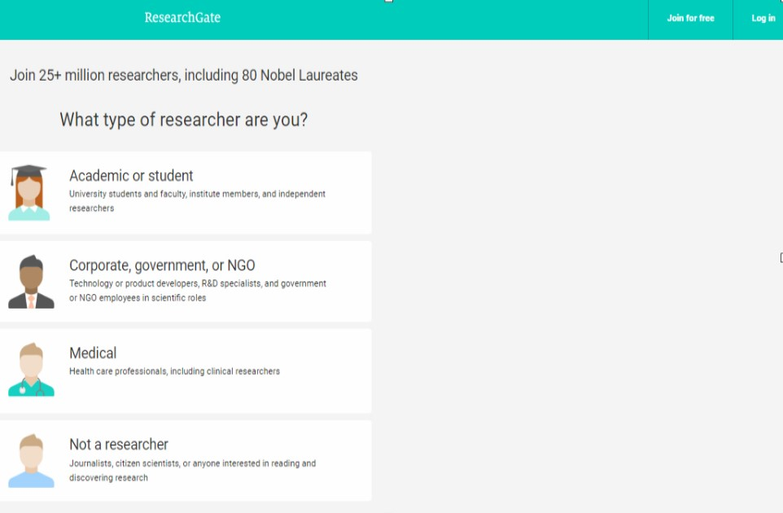

Slide 14
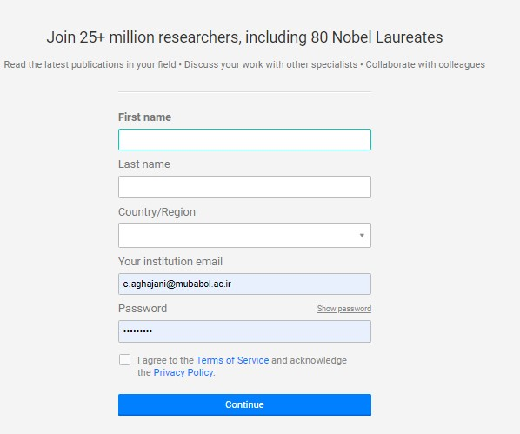

Slide 15
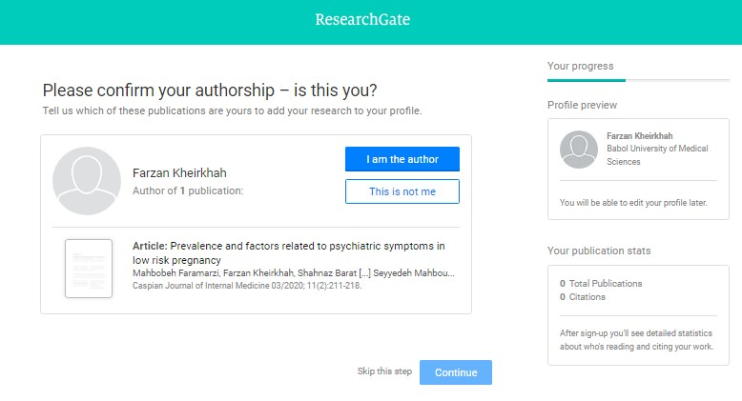
تایید نویسندگی مقالات

Slide 16
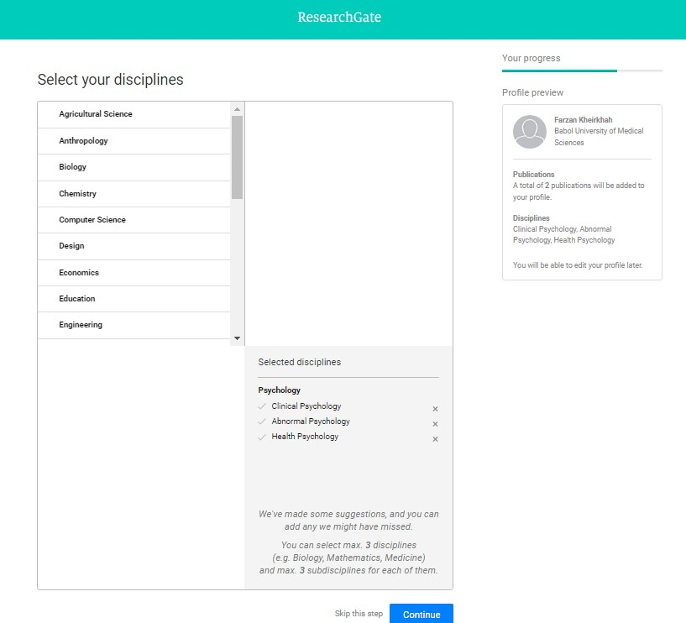
مشخص کردن حوزه موضوعی یا تخصص

Slide 17
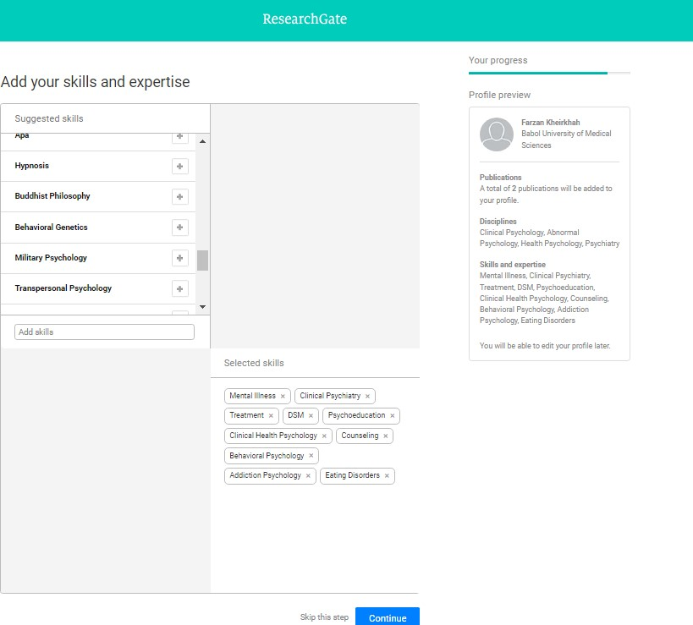
افزودت مهارت و تجربیات

Slide 18
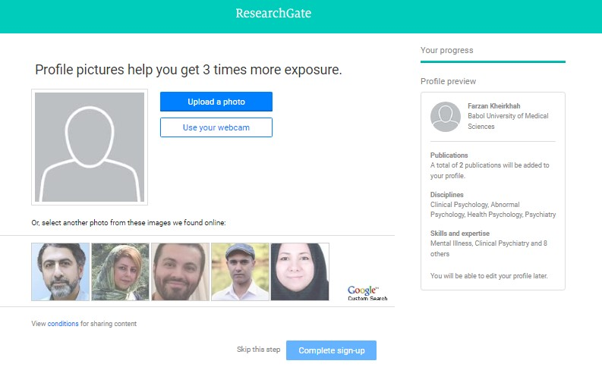
افزودن عکس

Slide 19
بارگزاری همه انواع تولیدات علمی در Resarch Gate
تمامی تولیدات علمی در Resarch Gate به رایگان DOI می گیرند.
اسلاید های ارائه
مقالات منشر نشده
فیلم
مقاله کنفرانس ها
پتنت ها
گزارش های فنی

Slide 20
نتایج تحقیقی که در سال 2017 که نیمی از مقاله های غیر دسترسی آزاد بارگزاری شده در ریسرچ گیت توسط محققان، پی دی اف نسخه نهایی ناشران است که مغایر با قانون کپی رایت است . ناشران حق دارند از ریسرچ گیت بخواهند مقالات این چینین را خارج کند .
ریسرچ گیت امکان چک کردن سیاست های ناشران را به مولفان داده است ، اما خود این کنترل را ندارد که آیا این مقالات به صورت قانونی آپلود شده است یا خیر .

Slide 21
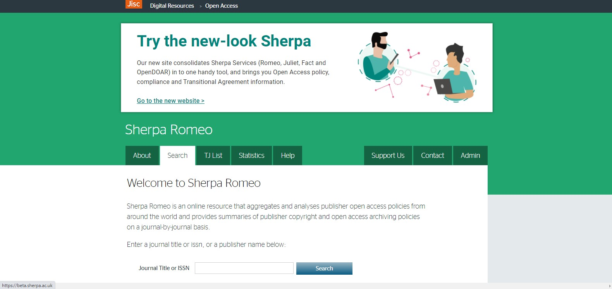
Sherpa Romeo
یک منبع آنلاین بانک اطلاعاتی از سیاست های حق مولف ناشران و اطلاعاتی درباره خود آرشیوی
ریسرچ گیت به این بانک اطلاعاتی متصل است
ناشران براساس اجازه ای که به نویسنده در دسترسی به متن کامل
مقاله میدهند در دسته بندی رنگی قرار می دهد:
Green: مجله اجازه انتشار مقاله به صورت پیش از چاپ یا پس از انتشار را می دهد
Blue:مجله اجازه انتشارمقاله پس از چاپ را میدهد
Yellow: مجله اجازه انتشاز مقاله پیش از چاپ (داوری نهایی ) را می دهد
White: مجله انتشاز مقاله در هر صورتی را نمی دهد

Slide 22
امکاناتی برای مقاله دیگران وجود دارد
دنبال کردن(follow) مقاله
دیدن اینکه چه کسانی مقاله را خوانده اند
به اشتراک گذاشتن مقاله با دیگر محققان در ریسرچ گیت
درخواست بررسی مقاله توسط شما
توصیه دیگران به خواندن مقاله
دانلود مقاله(در صورتی که متن کامل وجود داشته باشد)
درخواست کامل مقاله(request full text) از نویسنده (در صورتی که موجود نباشد)

Slide 23
امکانات ریسرچ گیت برای ارتباط با دیگرپژوهشگران
امکان ارسال ایمیل داخل شبکه ای برای محققان عضو شبکه
دنبال شدن ودنبال کردن محققان عضو شبکه
عضویت در گروه های تخصصی مرتبط با حوزه های تحقیقاتی مورد علاقه
ایجاد یک گروه خصوصی و همکاری روی یک پروژه مشترک
امکان پرسیدن سئوالات تخصصی و پاسخ دادن یه سئوالات تخصصی سایر افراد
امکان لایک ، دنبال کردن و نظر دادن در مورد سایر پژوهشگران و انتشارات آنها

Slide 24
Following / followers دنبال کردن (فالو)همکاران و و هم دانشگاهیان
امکان Un follow و block کردن دنبال کننده ها وجود دارد
هر چه تعداد دنبال کننده ها بیشتر باشد ، امتیاز شما بیشتر است
به دلایل امنیتی و فنی تعداد افرادی که میتوانید دنبال کنید می تواند حداکثر دو برابر تعداد افرادی باشد که شما را دنبال میکنند
دنبال کردن بیش از 200 فرد مناسب است

Slide 25
فرصت های شغلی Jobs
پیشنهاد شغل براساس اطلاعات پروفایل : حوزه تخصص ، تجربه کاری ، مهارت ها
آگاهی رسانی خودکار ایمیلی درباره فعالیت های مرتبط با پروفایل ومقالات شما

Slide 26
ممنون از توجه شما

